Slide 1
我们的大悦城
图书馆信息咨询部：南玉霞
电话：65783180
Email：lib_xxb@cuc.edu.cn
新浪微博：传媒图书馆小百科

Slide 2
图书馆馆藏简介
截止到2016年年底：藏书总量160多万册，其中外文图书7万多册，中外文报刊2000多种。
特色资源：古籍：3万多册；电子资源

Slide 3

1
1
图 书
图书
2
报 刊

Slide 4
图书馆
图 书

Slide 5
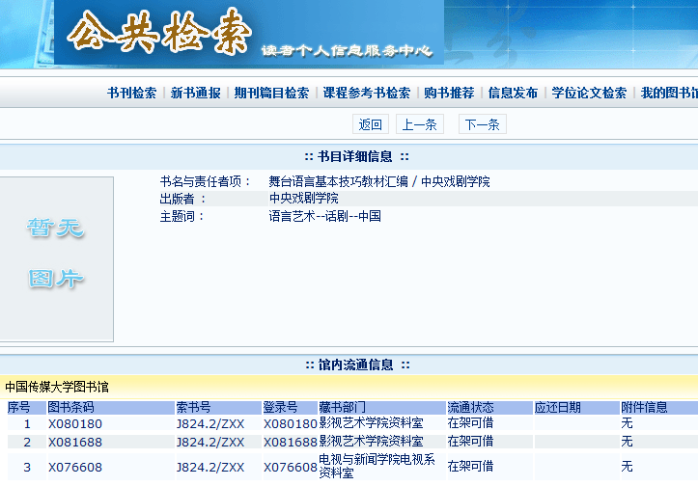

Slide 6
图书馆
电子书数据库
图 书
图
书
馆

Slide 7
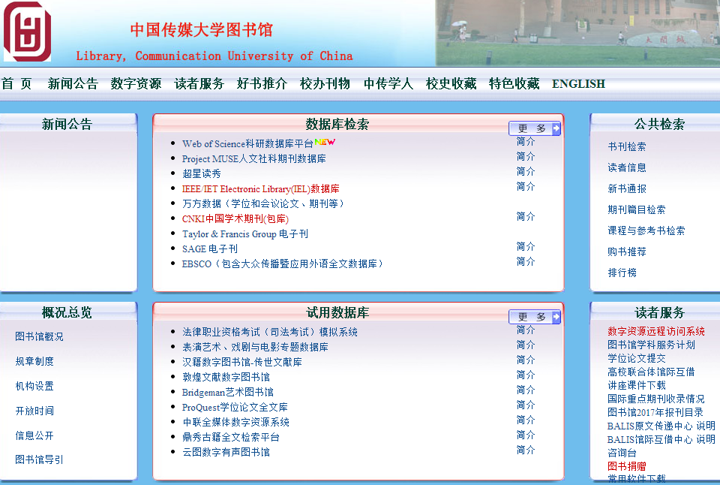
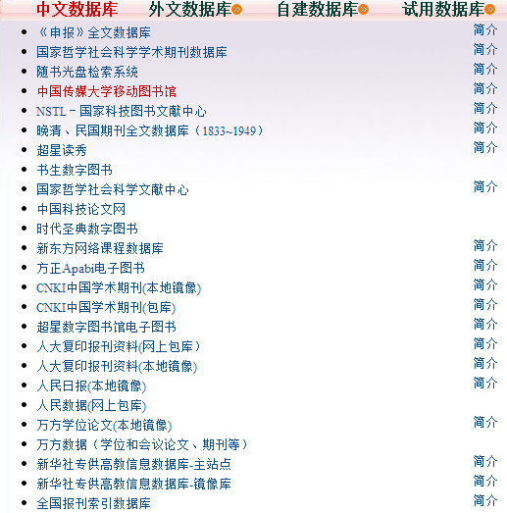

Slide 8
NO1:超星读秀电子图书

Slide 9
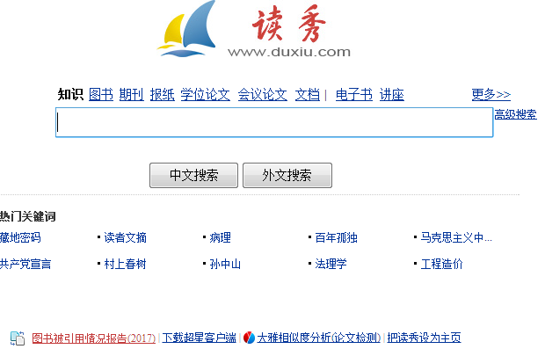

Slide 10


Slide 11
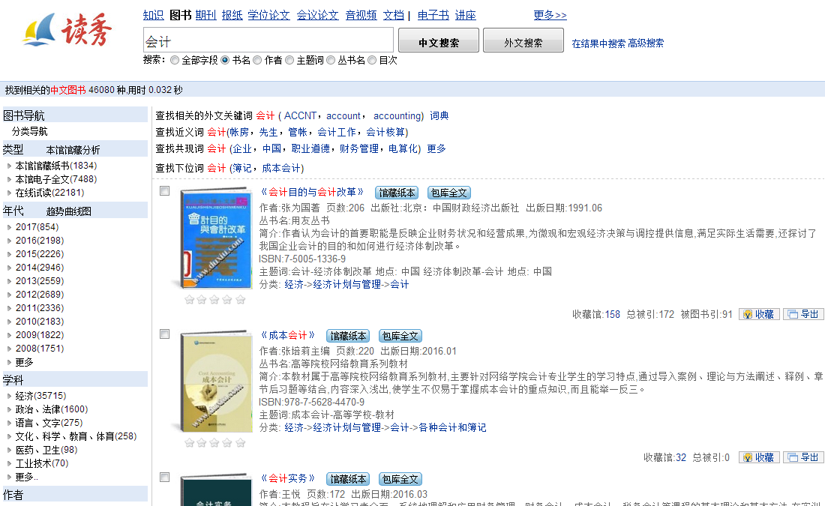

Slide 12
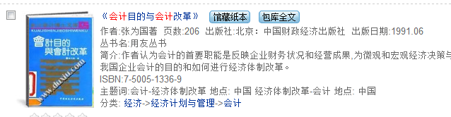

Slide 13
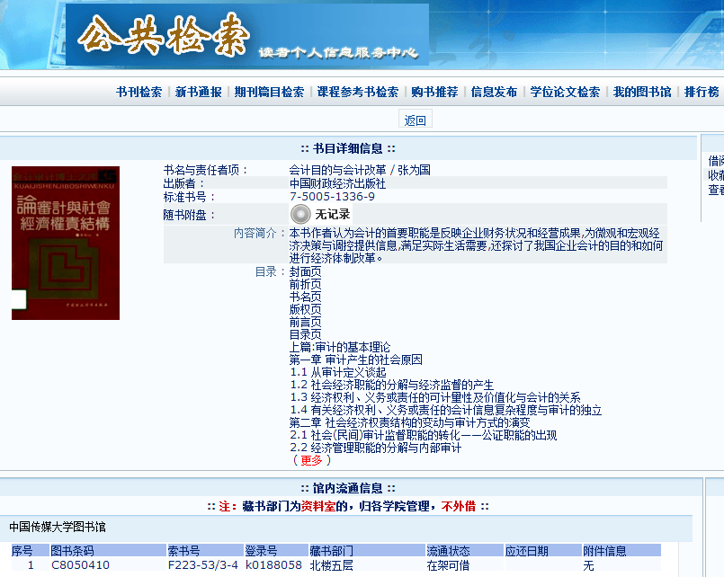

Slide 14
读秀有
专门的阅读器

Slide 15
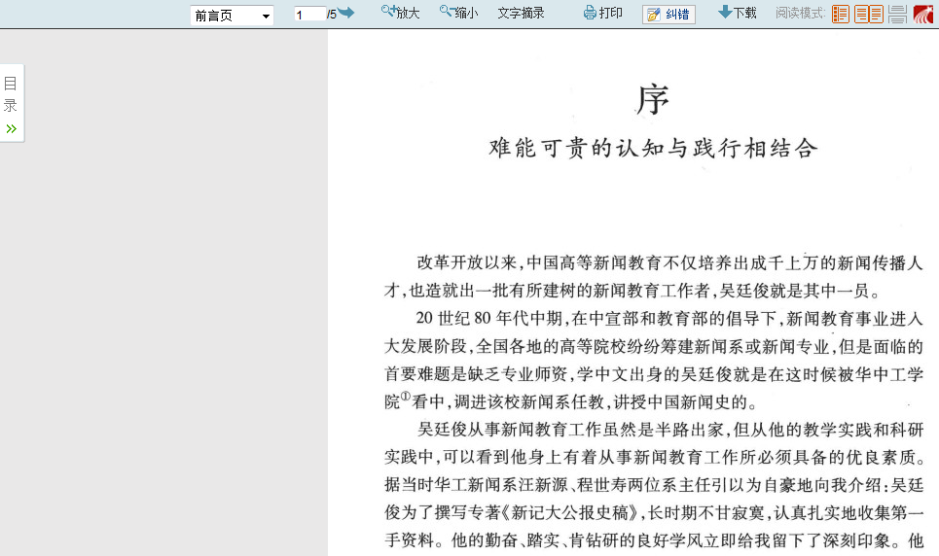

Slide 16
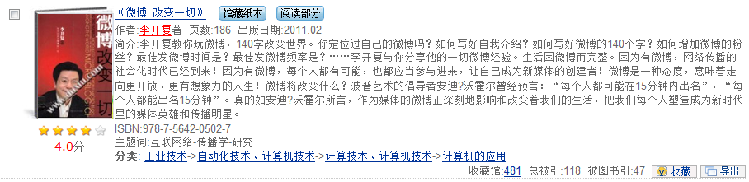

Slide 17
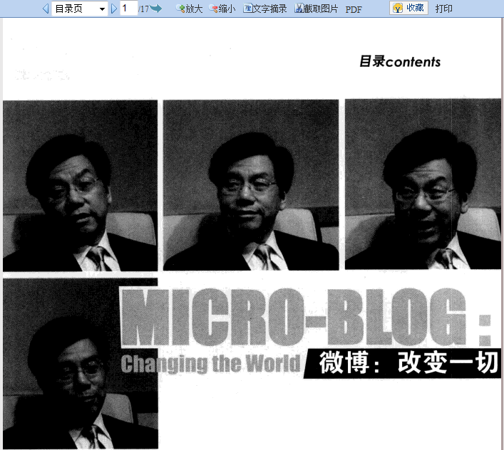

Slide 19
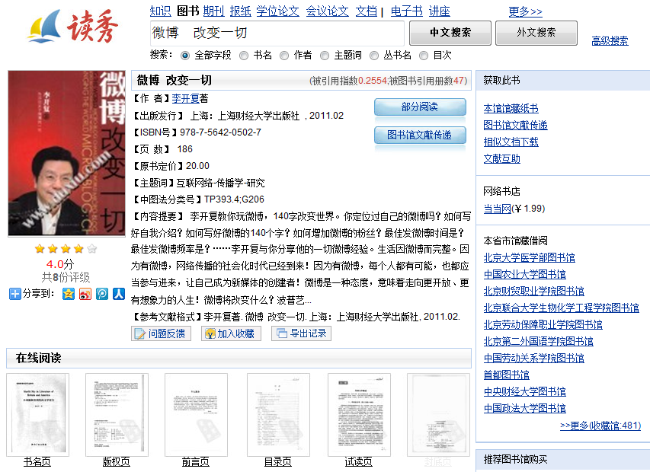

Slide 20
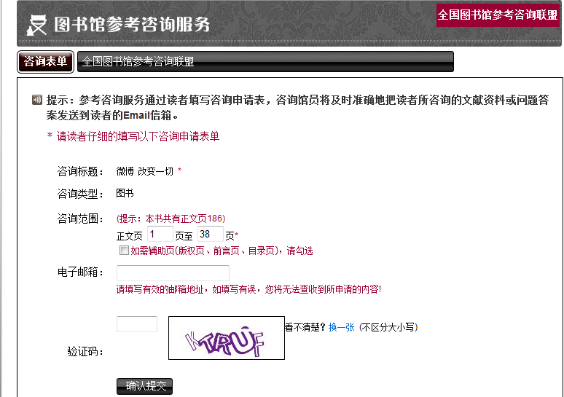

Slide 21
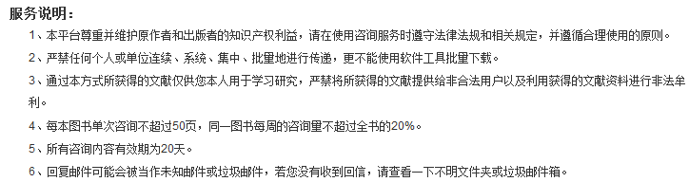

Slide 22
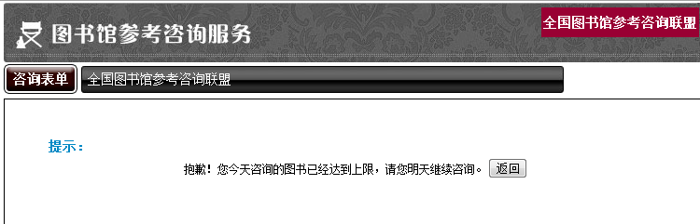
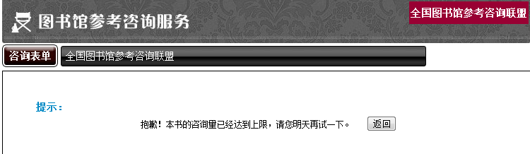

Slide 23
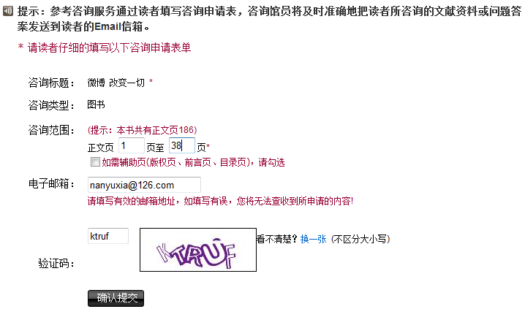
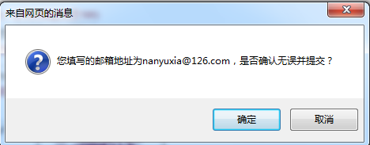

Slide 24
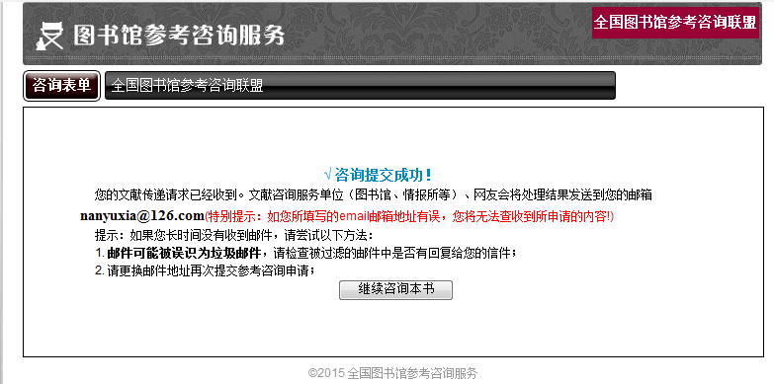

Slide 25
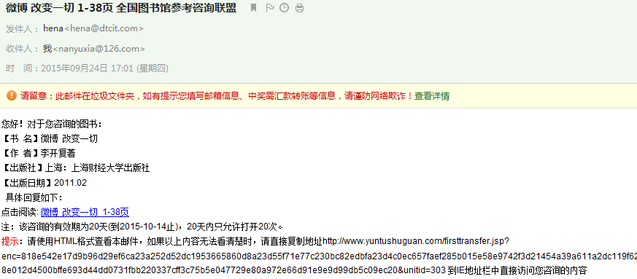

Slide 26
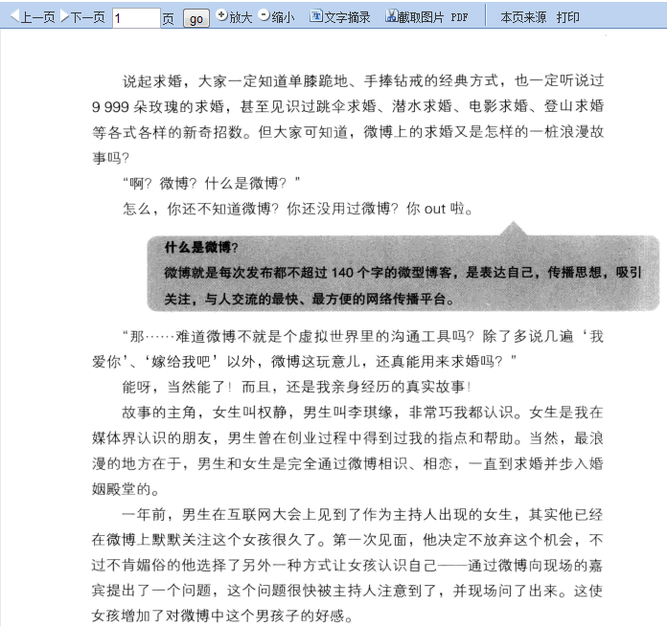

Slide 27
图书馆
电子书数据库
图 书
BALIS馆际互借

Slide 28
BALIS馆际互借

Slide 29
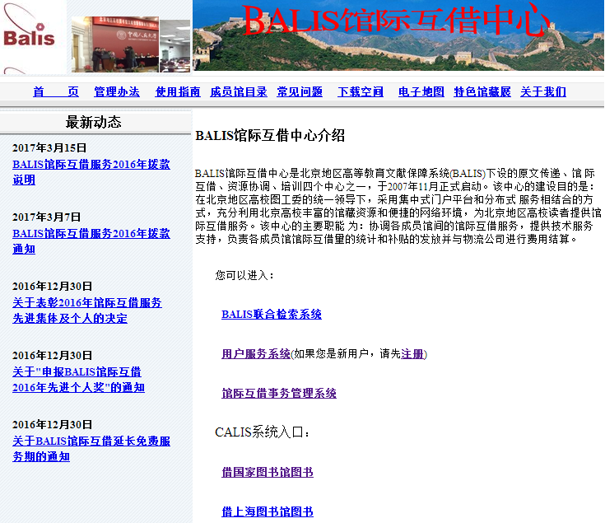

Slide 30
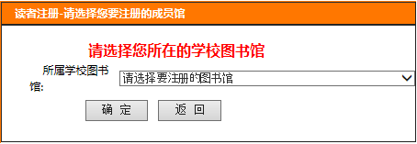
馆际互借注册第一步

Slide 31
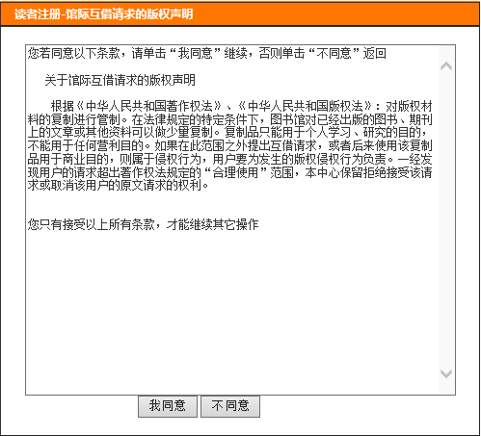
馆际互借注册第二步

Slide 32
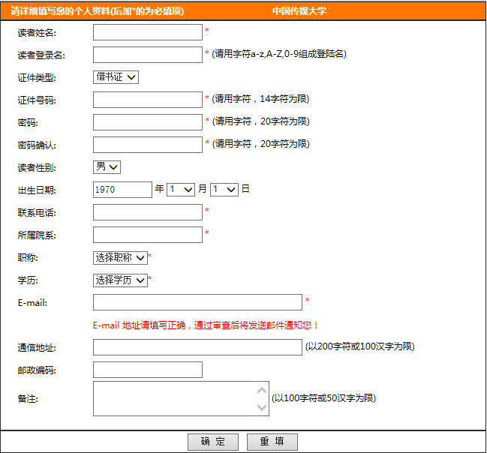
馆际互借注册第三步

Slide 33
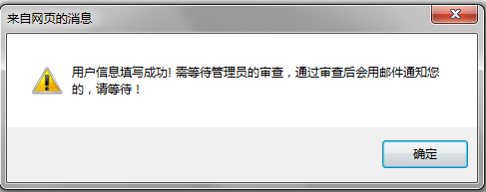
馆际互借注册完成

Slide 34
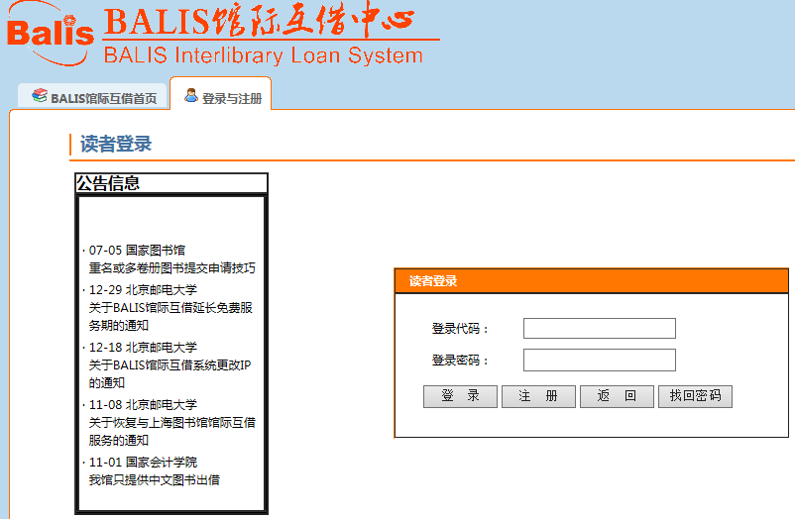
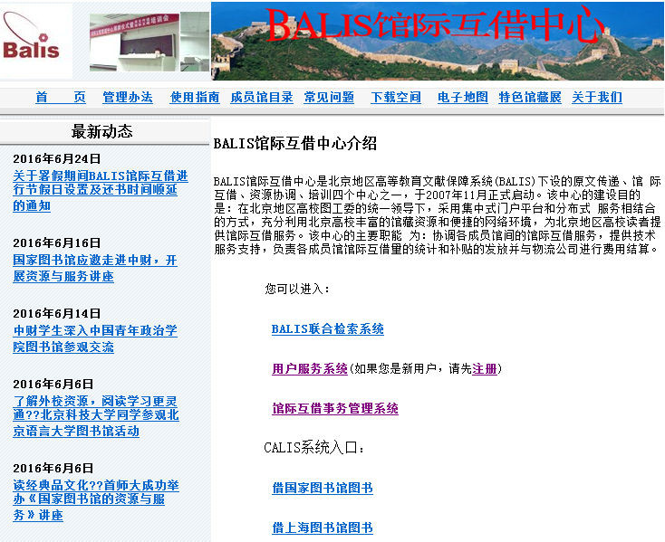
借书第一步：登录

Slide 35
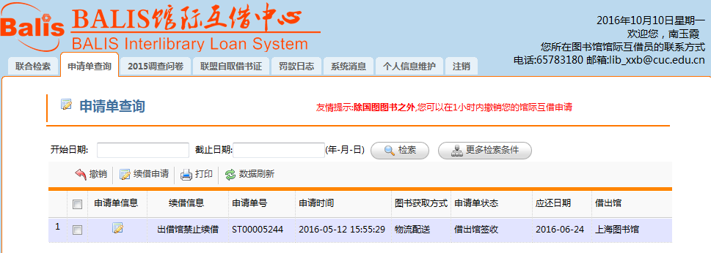

Slide 36
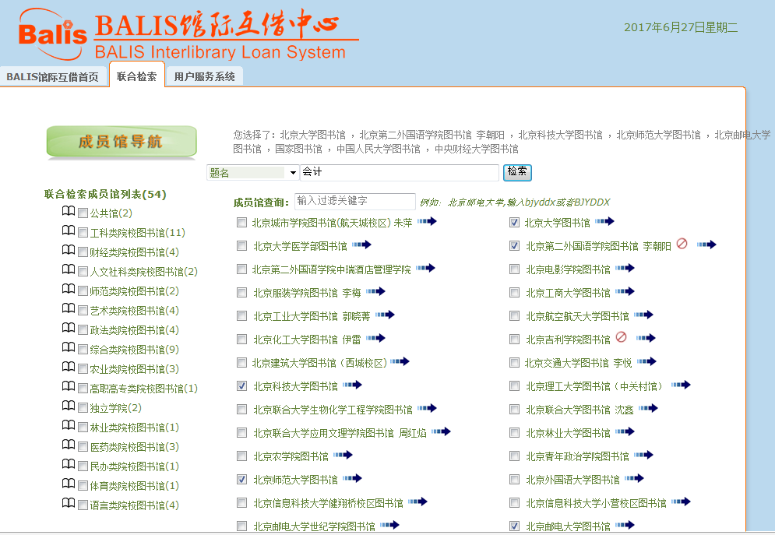
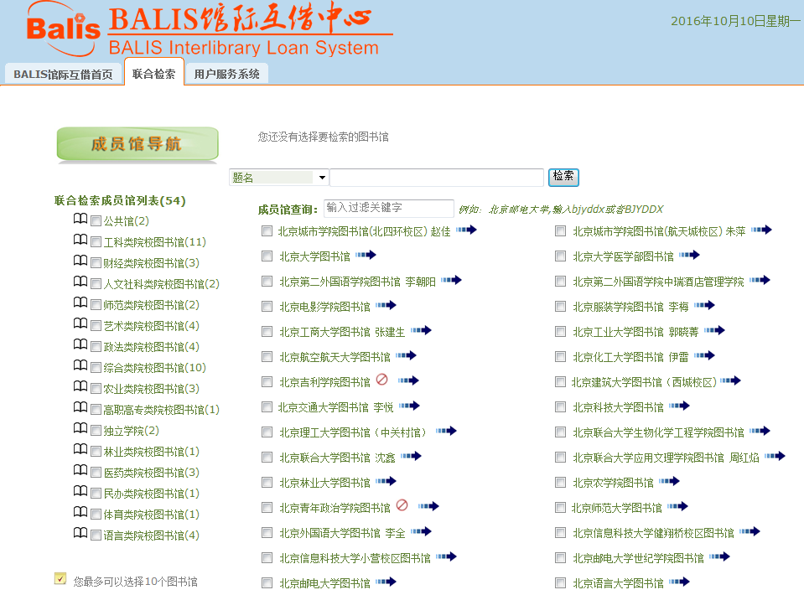
借书第二步：选择学校、填写检索词

Slide 37
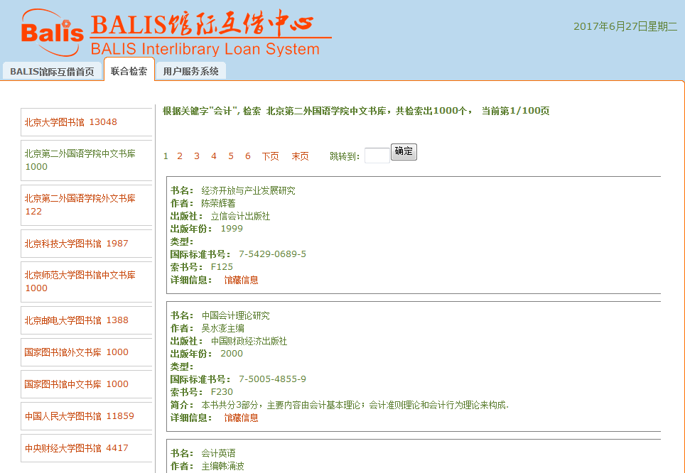
借书第三步：查看图书信息

Slide 38
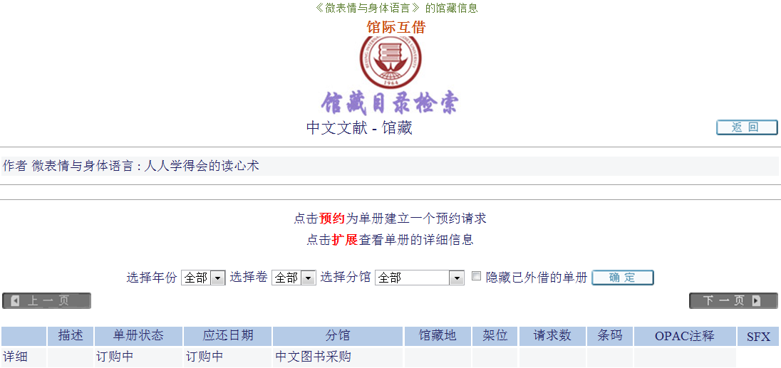
查看图书信息：二外图书馆

Slide 39
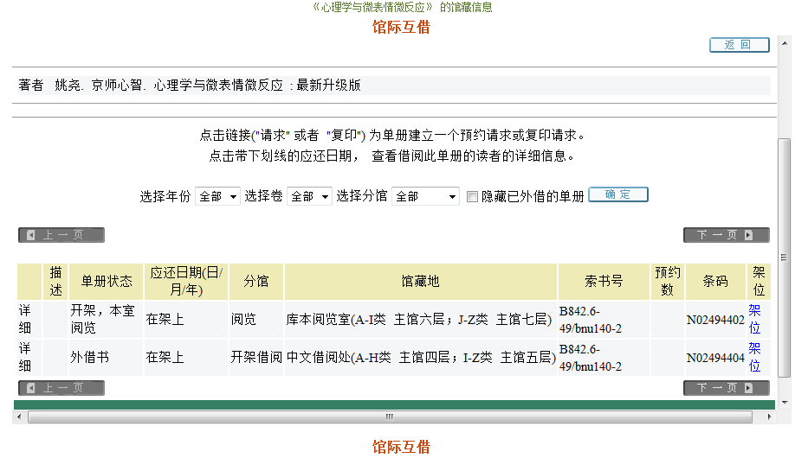
查看图书信息：北师大图书馆

Slide 40
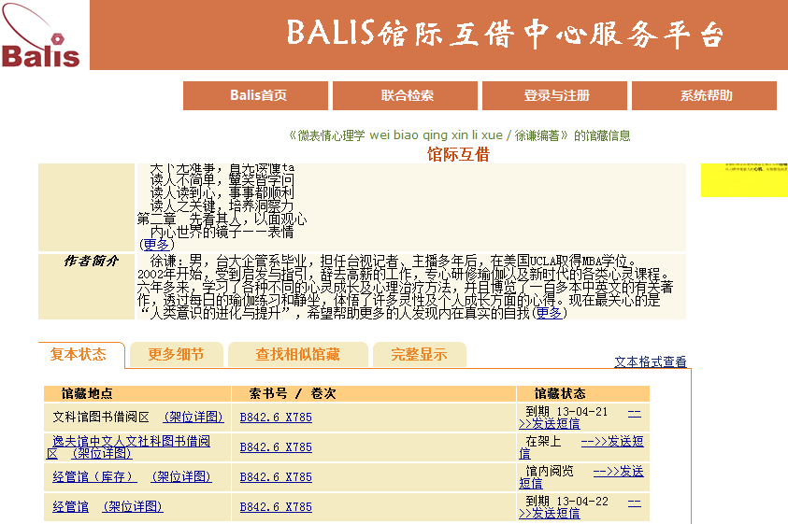
查看图书信息：清华大学图书馆

Slide 41
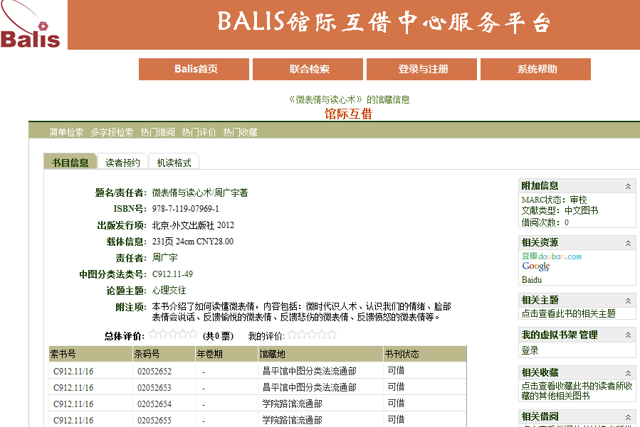
查看图书信息：中国政法大学

Slide 42
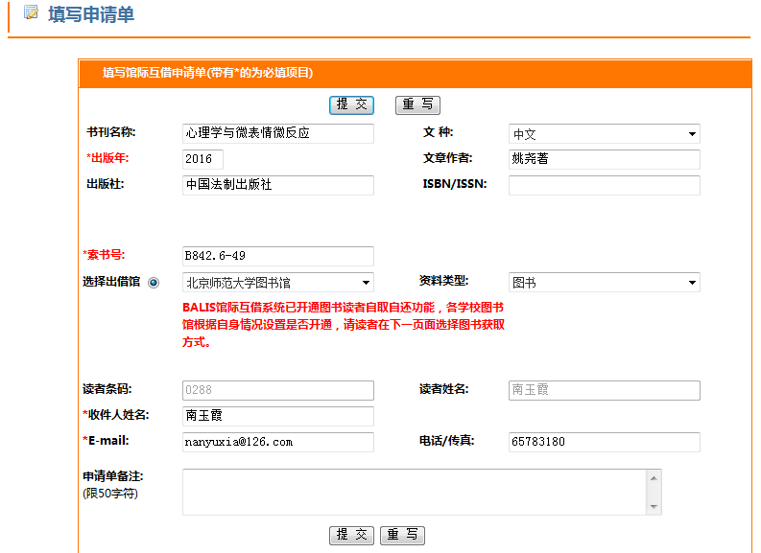
借书第四步：填写借书申请单

Slide 43

借书完成

Slide 44
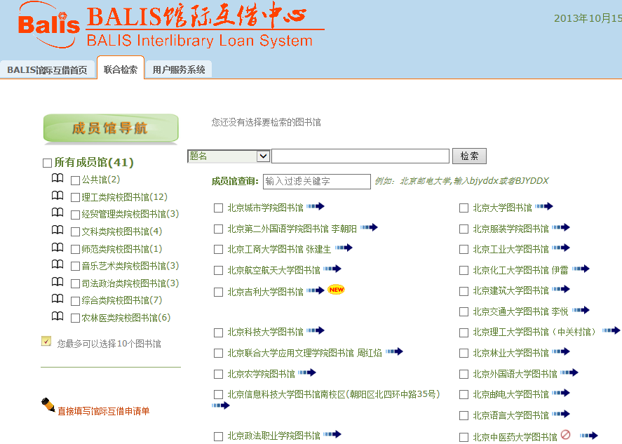
申请单的状态查询

Slide 45
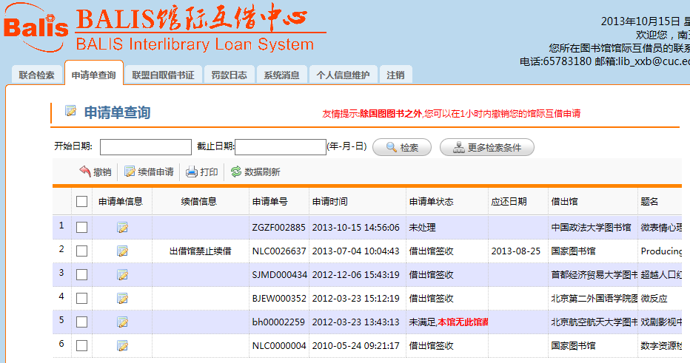
申请单的状态查询

Slide 47
借书完成

Slide 48
BALIS馆际互借提示
借期。特别要注意个别要求。
借阅权限。
读者联系方式的畅通。
中文书——高校馆
外文书——国图、上图
借书时一定要注意图书是否可借
服务免费期：2017.12.31。

Slide 49
图书馆
电子书数据库
图 书
高校联合体馆际互借
BALIS馆际互借

Slide 50
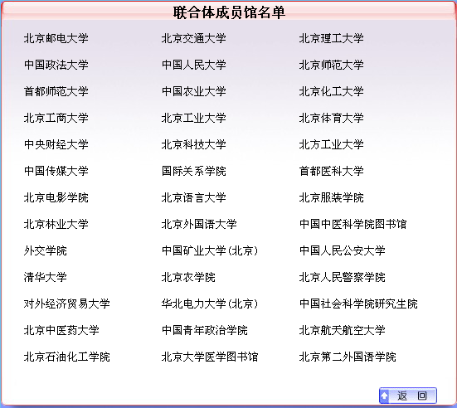
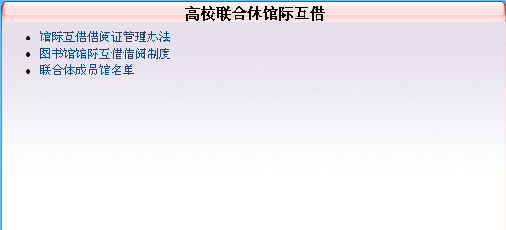

Slide 51
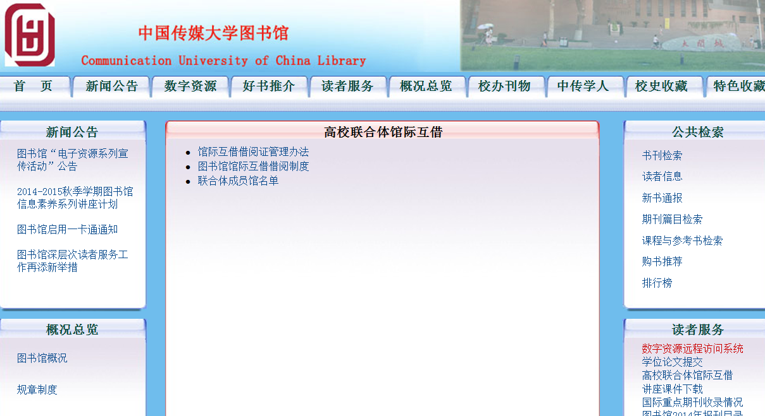

Slide 52
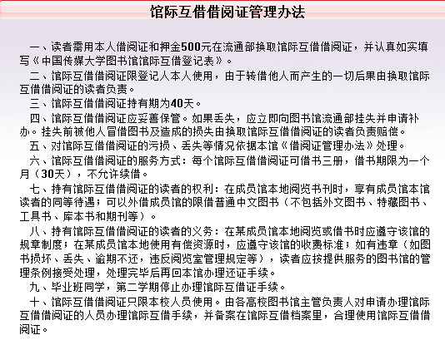

Slide 53
1
图 书
2
报 刊
2
报刊

Slide 54
报刊文献
报刊阅览室

Slide 56
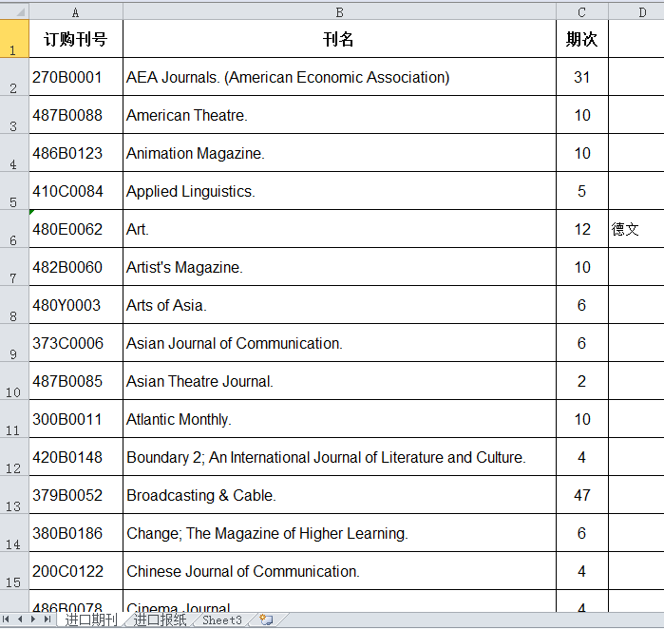
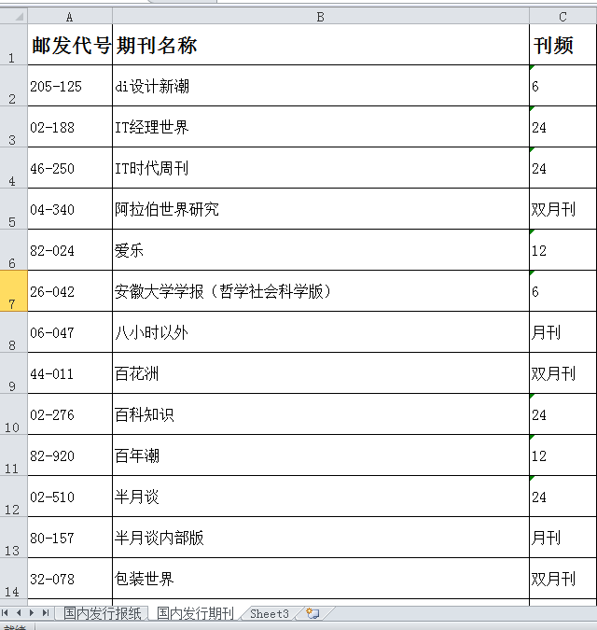

Slide 57
报刊文献
报刊阅览室
电子资源

Slide 58
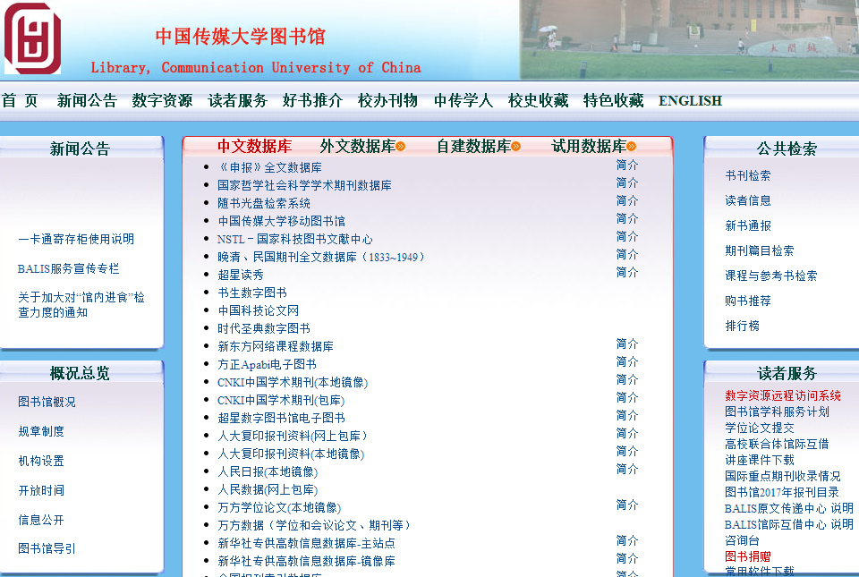

Slide 59
NO1:中国知网（CNKI）
传媒

Slide 60
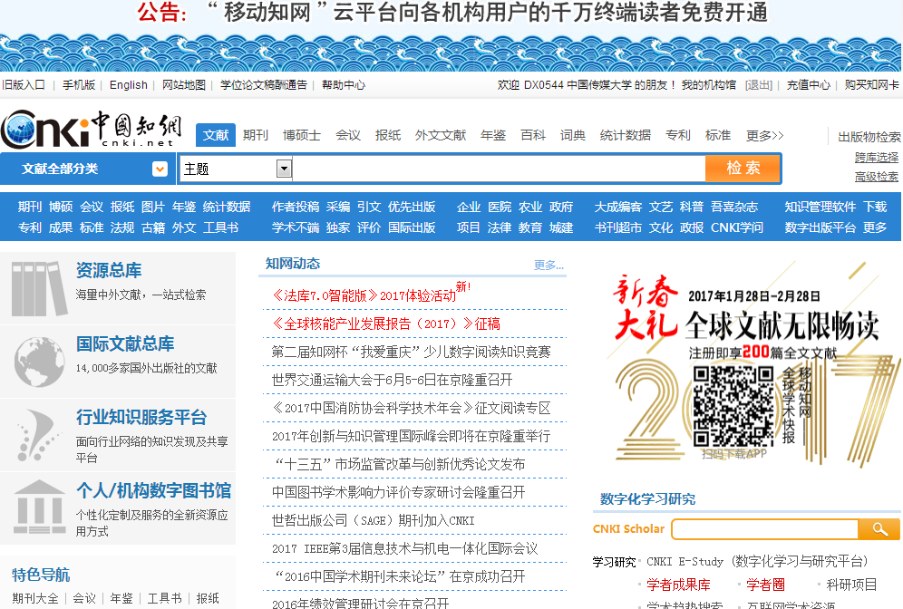


Slide 61
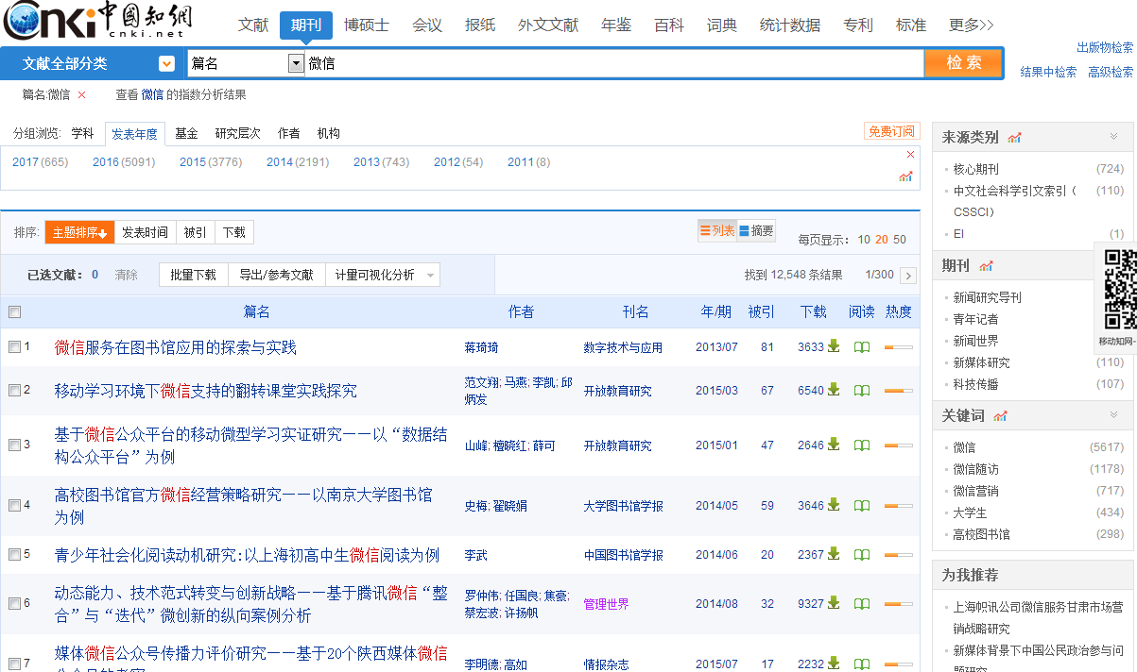
CNKI有
专门的阅读器

Slide 62
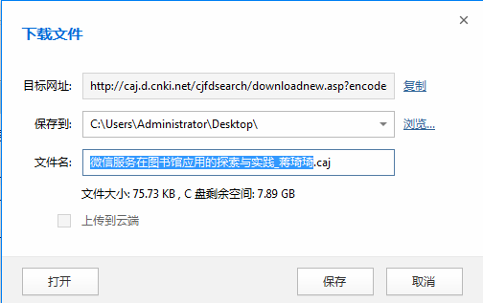

Slide 63
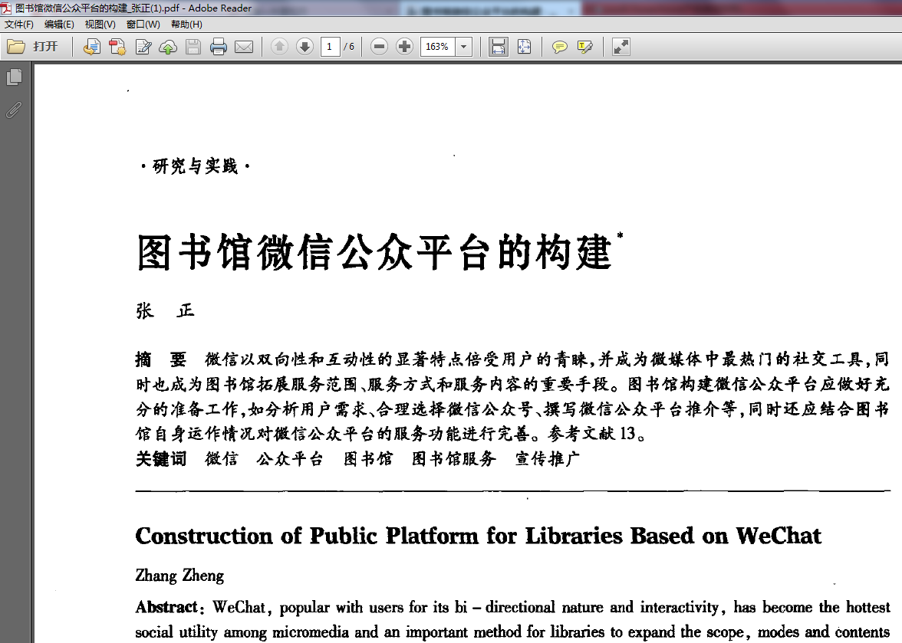
传媒

Slide 65
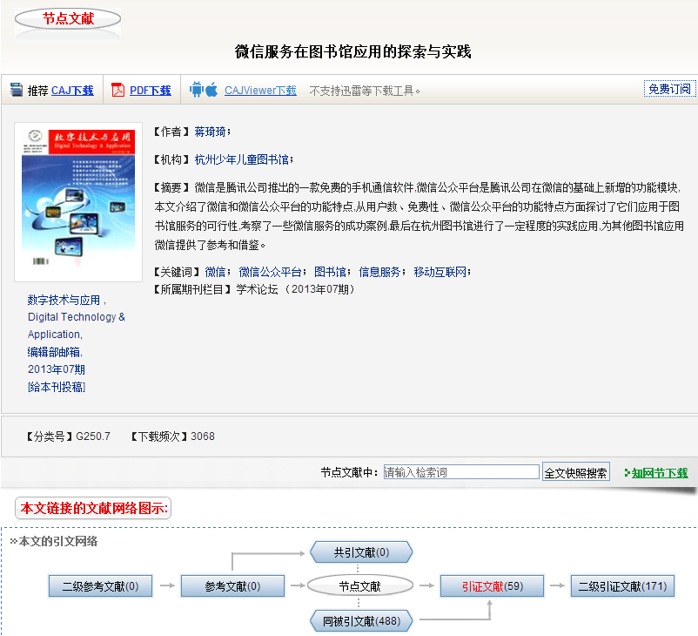

Slide 67


Slide 68


Slide 69


Slide 70



Slide 71


Slide 72



Slide 73


Slide 75


Slide 77


Slide 78


Slide 79


Slide 81




Slide 82


Slide 83



Slide 84


Slide 85


Slide 86


Slide 87


Slide 88


Slide 90


Slide 91


Slide 92


Slide 94


Slide 95


Slide 96
NO.2:万方学位论文

Slide 97


Slide 98


Slide 99


Slide 100


Slide 101

·

Slide 102


Slide 103


Slide 105


Slide 107


Slide 108


Slide 109


Slide 110


Slide 111


Slide 112


Slide 113


Slide 114

NO.3:EBSCO

Slide 115


Slide 116
报刊文献
报刊阅览室
电子资源
BALIS文献传递

Slide 117

BALIS原文传递

Slide 118


Slide 119



Slide 120


Slide 121


Slide 122



Slide 123



Slide 124



Slide 125



Slide 126



Slide 127


Slide 128

BALIS读者系统

Slide 129


Slide 130

申请单查询

Slide 131


Slide 132
申请单查询

Slide 134

这么好的资源，
一定要注册使用！

Slide 135

学习通

Slide 136
图书馆：学习通
超星移动图书馆
学习通

Slide 137



Slide 138




Slide 139


Slide 140



Slide 141


Slide 142



Slide 143



Slide 144



Slide 146



Slide 147



Slide 148


Slide 149



Slide 150


Slide 151


Slide 152


Slide 153


